Slide 1
PO MEETING WEEK 2
JOSHUA ASMOWDJOJO , ZIWE ZHANG, JELLE BEEK, TESSA PAALVAST

Slide 2
SPRINT WEEK 1
Trello gemaakt
Samenwerkingsdocument gemaakt
Cursushandleiding doorgenomen

Slide 3


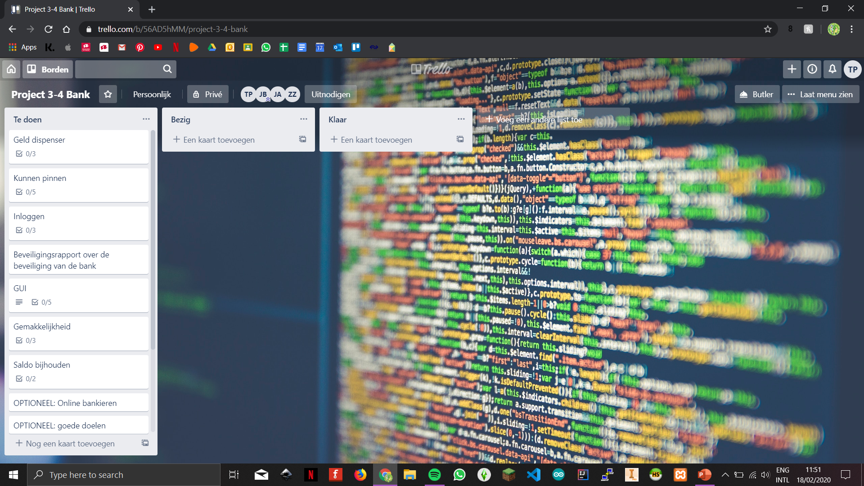
TRELLO

Slide 4
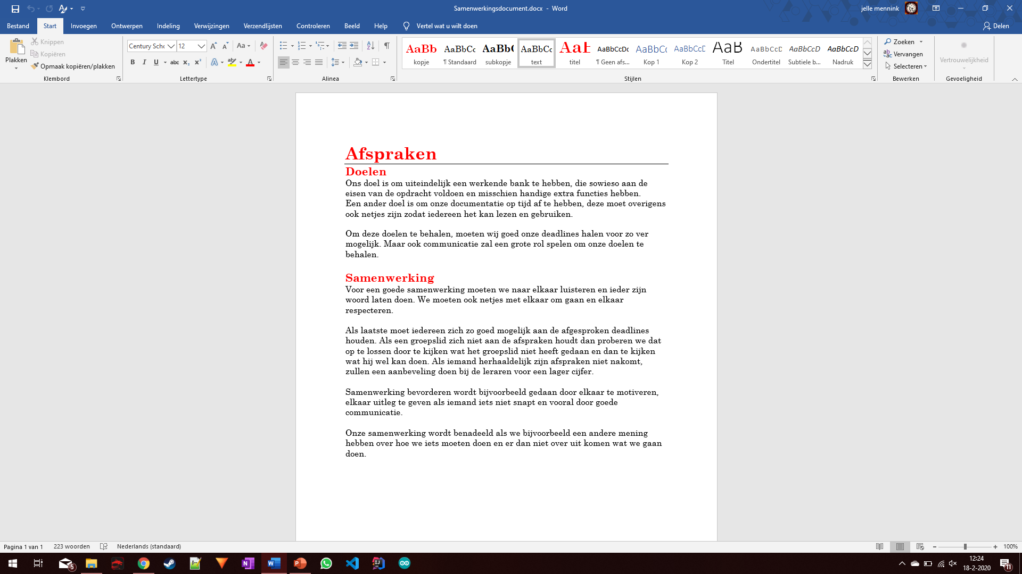
SAMENWERKINGSDOCUMENT

Slide 5
SPRINT WEEK 2 - 3
Design bedenken
Mechanisme bedenken

Slide 6
VRAGEN
Wat wordt bedoeld met ‘Beveiligingsrapport over de beveiliging van de bank’?

